Slide 1
Manipulación de datos PL/SQL
PBY3101: Programación de Base de Datos
Primer semestre 2018

Slide 2
Manipulación de datos PL/SQL

Slide 3
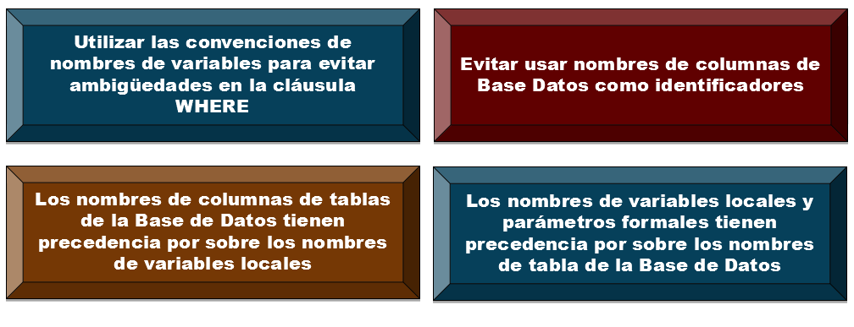
Manipulación de datos PL/SQL
Manipulación de Datos en PL/SQL
Se manipulan los datos en la base de datos mediante el uso de los comandos DML. Se pueden ejecutar comandos DML de INSERT, UPDATE, DELETE y MERGE sin restricciones en PL/SQL.

Slide 4
Manipulación de datos PL/SQL
Los bloqueos de fila (y bloqueos de tabla) se liberan mediante la inclusión de COMMIT O ROLLBACK en las sentencias del bloque PL/SQL.
La sentencia INSERT agrega nuevas filas a la tabla.
La sentencia UPDATE modifica filas existentes en la tabla.
La sentencia DELETE elimina filas de la tabla.
La sentencia MERGE selecciona las filas de una tabla a actualizar o insertar en otra tabla. La decisión de actualizar o insertar en la tabla de destino se basa en una condición en la cláusula ON.

Slide 5
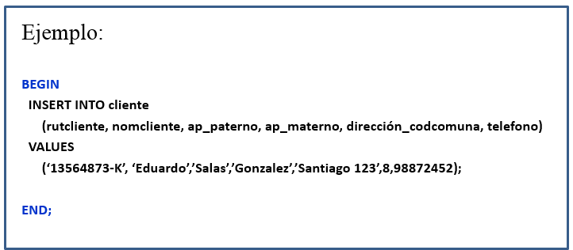
Manipulación de datos PL/SQL
Inserción de Datos en PL/SQL
En el ejemplo, el bloque PL/SQL agrega información de un nuevo cliente, mediante sentencia INSERT y haciendo especificaciones de las columnas de la tabla a poblar.

Slide 6
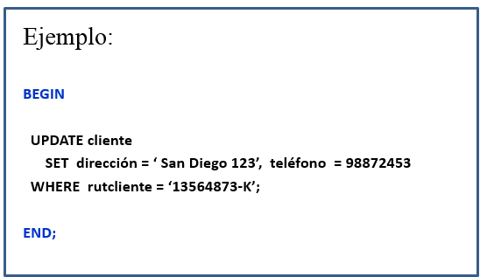
Manipulación de datos PL/SQL
Modificación de Datos en PL/SQL
En el ejemplo, el bloque PL/SQL modifica los datos de dirección y teléfono del cliente con rut 13564873-K.

Slide 7
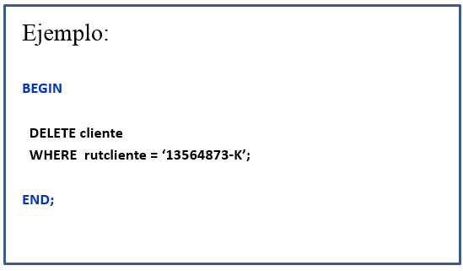
Manipulación de datos PL/SQL
Eliminación de Datos en PL/SQL
En el ejemplo, el bloque PL/SQL elimina el cliente con rut 13564873-K.

Slide 8
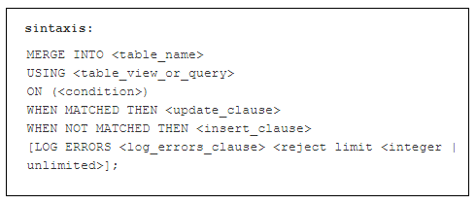
Manipulación de datos PL/SQL
Combinación de Datos en PL/SQL
La instrucción MERGE inserta o actualiza las filas de una tabla usando los datos de otra tabla.
Cada fila se inserta o se actualiza en la tabla de destino en función de una condición de unión de igualdad (Join).

Slide 9
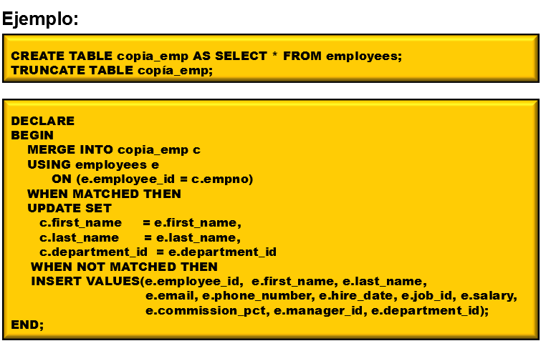
Manipulación de datos PL/SQL
El ejemplo, el bloque PL/SQL agrega o actualiza filas en la tabla copia_emp a partir de los datos que existen en tabla employees (la tabla copia_emp primero se crear con las misma estructura y datos de tabla employees y luego ser trunca para poder ser utilizada en el bloque PL/SQL).

